Slide 1
iPhone
スマートフォン初心者編
電話の使い方
Notes:
このような方が来られることのないように、講習会を開かれるときは周知徹底をいただくとか間違ってこられた方のために代替のiPhoneを用意しておくと良いでしょう。
みなさん。こんにちは。
今日はスマートフォンをまだ買われてまだあまり操作方法をよくご存じではない方を対象として、機器の初歩的な機能のご説明をいたしたいと存じますのでよろしくお願いいたします。
まず講習会を始める前に皆様がお持ちのスマートフォンの裏側を見てください。リンゴのマークがスマートフォンについていますか？もしついていなければ、それはApple社のiPhoneではなくAndroidスマホです。今回の講習会はiPhoneをお持ちの方を対象としています。
今回は残念ながらこのまま聞いていただいてもあまりお役には立ちませんことをご承知願います。

Slide 2
電話の使い方
１．電話の使い方
1-A 電話の受け方 ････････････････････ P4
1-B 電話の切り方 ････････････････････ P5
1-C Siriを使った電話の掛け方･････････ P6
1-D 連絡先アプリを使った電話の掛け方 ･ P8
1-E 発着信履歴を使った電話の掛け方 ･･ P10
1-F キーパッドを使った電話の掛け方 ･･ P11
２．連絡先の登録と編集
2-A 連絡先の登録 ････････････････････ P13
2-B 履歴を使った連絡先の登録 ････････ P15
2-C 連絡先の編集 ････････････････････ P17
目 次

Slide 3
１
電話の使い方
Notes:
iPhoneはすべてApple社が製造しているものですが、機種によってソフトのアプリ、ハードウェア機器の性能異なっておりますので、私が説明する内容とお持ちのiPhoneで画面の表示とか動作が若干異なることがあると思いますが、どうかご容赦ください。

Slide 4
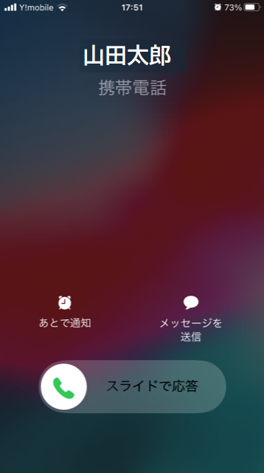
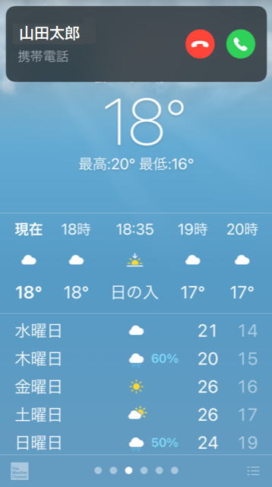
電話の使い方
電話の受け方
1-A
VoiceOver使用中
着信音が鳴っている間に画面上を２本指でダブルタップして通話に応答します。
VoiceOverを使用していない場合
操作中に電話がかかって来た場合は、画面上部の緑の受話器ボタンをタッチして通話に応答します。
スリープ中に電話がかかってきた場合、画面下部の緑の受話器ボタンを右にスライドさせて通話に応答します。
VoiceOver使用中は発信者の名前が音声で読み上げられます。

Slide 5
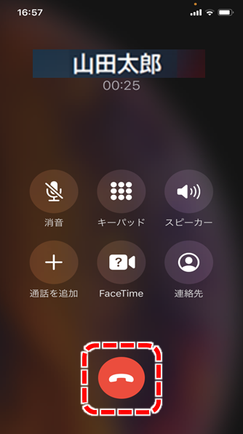
電話の使い方
電話の切り方
1-B
VoiceOver使用中
画面上を２本指でダブルタップして通話を終了します。
VoiceOverなし
画面下部の赤い受話器ボタンをタッチして通話を終了します。
電話の切り忘れに注意
電話を切ろうとして「ホームボタン」を押しても、電話を切ることは出来ません。
｢ホームボタン｣を押すと、通話画面が隠れて見えなくなるために通話が終了したように見えますが、実際には通話状態が継続しています。
相手も電話を切っていない場合は、後から高額な通話料金を請求されることもありますので、必ず左記の方法で電話を切るようにしましょう。

Slide 6
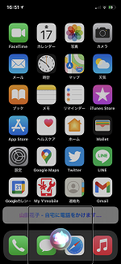
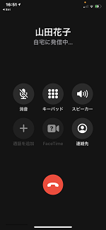
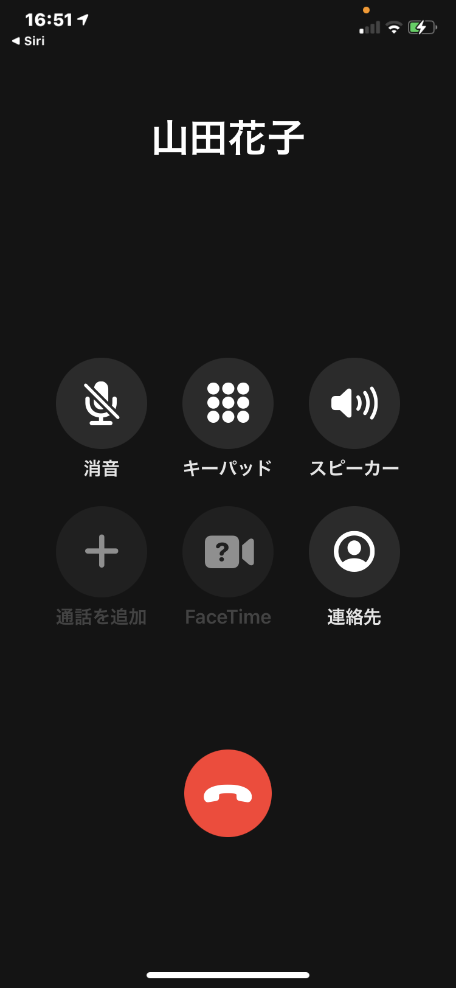
電話の使い方
Siriを使った電話の掛け方
1-C
Siriを使って相手の名前で電話を掛ける場合、相手の名前や電話番号を予めiPhoneに登録しておかなければなりません。また、ニックネームや略称で登録している場合は、そのニックネームや略称でSiriに声をかける必要があります。
❶
Siriを起動して｢○○さんに電話｣と声をかけて発信します。
❸
電話を切る際は、画面上のどこでも良いので２本指でダブルタップします。
❷
発信相手の連絡先に複数の電話番号を登録している場合は追加で発信先を訊ねられるので、｢自宅｣や｢携帯電話｣と発信したい方を伝えます。
※ ｢自宅｣や｢携帯電話｣といったラベル名の設定は連絡先アプリで行います。

Slide 7
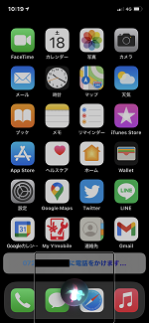
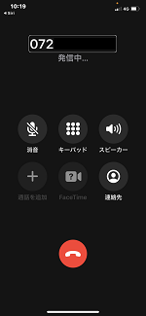
電話の使い方
Siriを使った電話の掛け方
1-C
❶
Siriを起動して｢03-○○○○-××××に電話｣と告げます。
❸
電話を切る際は、画面上のどこでも良いので２本指でダブルタップします。
❷
電話の発信前にSiriが発信番号を復唱します。番号に間違いがあったら、すぐにホームボタンやサイドボタンを押します。発信がキャンセルされます。
Siriを使って電話番号で発信する場合、｢はっきりした口調でゆっくりと話す｣のがコツです。早口で話してしまうと誤った番号で認識する場合があります。

Slide 8
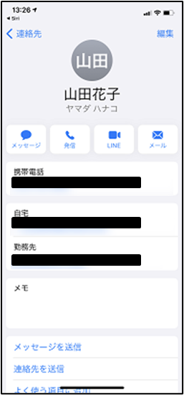
電話の使い方
連絡先アプリを使った電話の掛け方
1-D
❶
Siriを起動して｢連絡先を開いて｣と声をかけます。
❷
画面の上側の「検索フィールド」を探してから１本指で右にスワイプします。
❸
「セクションの索引」と読み上げたら１本指の下スワイプで｢あ｣｢か｣｢さ｣｢た｣｢な｣…のように五十音順に飛ばして相手を探します。相手を見つけたらダブルタップして、その方の詳細情報に進みます。
連絡先アプリはホーム画面からジェスチャー操作でも開けます。

Slide 9
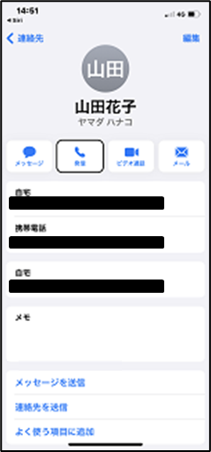
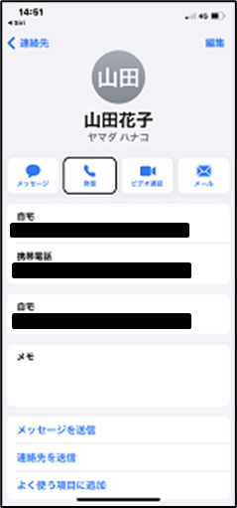
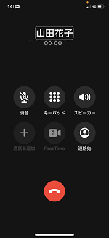
電話の使い方
連絡先アプリを使った電話の掛け方
1-D
❹
｢詳細情報が表示されたら、｢自宅｣などのラベル名と一緒に電話番号を読み上げる場所まで右スワイプを繰り返し、ダブルタップして発信します。
❺
電話を切る際は、画面上のどこでも良いので２本指でダブルタップします。
❹
※ VoiceOverがオフであれば、｢○○さんの連絡先を出して｣とSiriに声をかけることで、連絡先に登録された個人の詳細情報を簡単に呼び出すことが出来ます。必要に応じてVoiceOverのオンとオフを切り替えられると便利な場面があります。

Slide 10
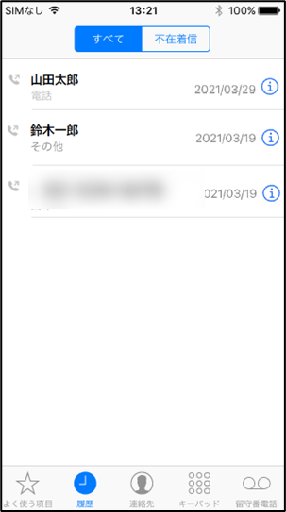
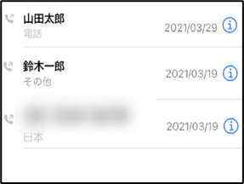
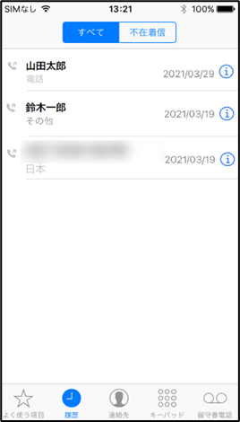
電話のかけ方
発着信履歴を使った電話の掛け方
1-E
電話アプリを開いた際には前回使用した時に最後に表示していたタブ(履歴や連絡先、キーパッドなど)が表示されます。
❶
Siriを起動して｢電話アプリを開いて｣と声をかけます。
❷
画面下部の履歴ボタンを探し、ダブルタップして履歴タブを表示します。
❸
新しい履歴は画面上から下になぞると探しやすいです。希望の履歴でダブルタップして発信します。
電話アプリはホーム画面からジェスチャー操作でも開けます。
左右スワイプすると、古い履歴から読むので注意
❸
最初に履歴タブが表示された場合、❷の手順を飛ばして構いません。
ホームボタンや画面左下から画面をなぞると素早く探せます。
❹
電話を切る際は、画面上のどこでも良いので２本指でダブルタップします。
❷

Slide 11
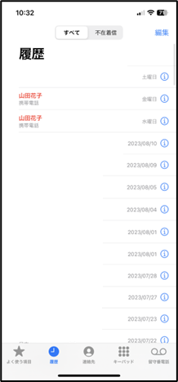
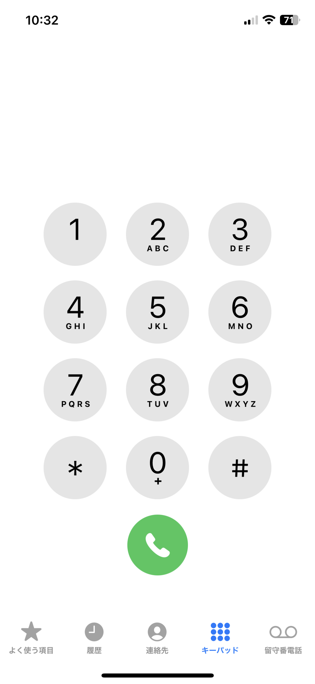
1-F
電話のかけ方
キーパッドを使った電話の掛け方
キーパッドを利用して電話番号を入力する際は｢スプリットタップ｣というジェスチャー操作がお勧めです。１本指で画面をスライドして目的の番号を見つけたら、そのまま指を離さずにもう１本の指で画面を１回タップすることで番号を入力できます。
❶
Siriを起動して｢電話アプリを開いて｣と声をかけます。
❷
画面下部のキーパッドボタンを探し、ダブルタップしてキーパッドタブを表示します。
❸
スプリットタップで電話番号を入力するか、タッチやスワイプ操作で数字を選び、ダブルタップで決定を繰り返し、電話番号を入力します。
電話アプリはホーム画面からジェスチャー操作でも開けます。
❹
発信ボタンを選びダブルタップして発信します
❺
電話を切る際は、画面上のどこでも良いので２本指でダブルタップします。
最初にキーパッドタブが表示された場合、❷の手順を飛ばして構いません。
ホームボタンや画面右下を基準にスライド操作を用いると素早く探せます。
❹
❹
❷

Slide 12
２
連絡先の登録と編集

Slide 13
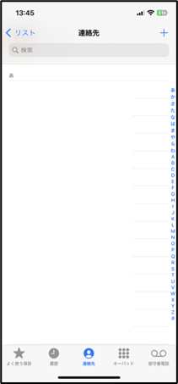
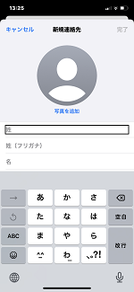
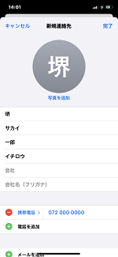
連絡先の登録と編集
連絡先の登録
2-A
❶
Siriを起動して｢連絡先を開いて｣と声をかけます。
❷
右スワイプで｢追加｣まで進み、ダブルタップします。
❸
新規連絡先登録画面が表示されるのでタッチやスワイプで入力したい項目を順番に選び、項目ごとにダブルタップしてから入力を行います。
連絡先アプリはホーム画面からジェスチャー操作でも開けます。
❷
※ 項目ごとに入力が終わったら次の入力項目をタッチで探し、ダブルタップします。
入力時には音声入力も可能ですが、音声入力で名前を入れると同じ読みでも異なる漢字が選ばれてしまったり、フリガナを入れようとしても自動で漢字になってしまったりするため、手入力がお勧めです。

Slide 14
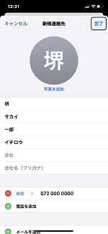
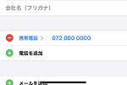
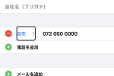
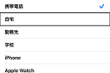
連絡先の登録と編集
連絡先の登録
2-A
❹
電話番号を入力後、電話の項目をタップ後、左スワイプで項目を一つ戻り、｢携帯電話｣などのラベル名を確認します。
※ そのまま左スワイプだとかなり戻す必要があります。
❻
タッチやスワイプで画面右上の｢完了｣を選び、ダブルタップします。これで登録完了です。​
❺
変更が必要な場合は、ここでダブルタップし、ラベル名の選択画面に進み、左右のスワイプで｢自宅｣や｢勤務先｣など適切なラベル名を選んで、再びダブルタップして決定します。
Siriを利用して電話を掛ける際は、❺の手順で選択したラベル名が使用されます。

Slide 15
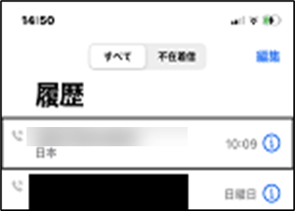
連絡先の登録と編集
履歴を使った連絡先の登録
2-B
電話アプリを開いた際には前回使用した時に最後に表示していたタブ(履歴や連絡先、キーパッドなど)が表示されます。
❶
Siriを起動して｢電話アプリを開いて｣と声をかけ電話アプリを開きます。
❷
画面下部の履歴ボタンを探し、ダブルタップし、履歴タブを開きます。
❸
新しい履歴は画面上から下になぞると探しやすいです。
左右スワイプすると、古い履歴から読むので注意
電話アプリはホーム画面からジェスチャー操作でも開けます。
❸
ホームボタンや画面左下を基準にスライド操作を用いると素早く探せます。
❹
最初から履歴タブが表示された場合、❷の手順を飛ばして構いません。
目的の電話番号を選択後、｢詳細情報｣と聞こえるまで下スワイプを繰り返し、ダブルタップします。
❷

Slide 16
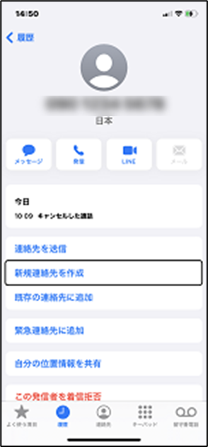
連絡先の登録と編集
履歴を使った連絡先の登録
2-B
❺
｢新規連絡先を作成｣と聞こえるまで右スワイプで進み、ダブルタップします。
これ以降は、13ページ❸以降の手順とほぼ同じです。
❻
新規連絡先登録画面が表示されるのでタッチやスワイプで入力したい項目を順番に選び、項目ごとにダブルタップしてから入力を行います。
※項目ごとにこの操作を繰り返します。
❼
ラベル名の変更が必要な場合は、ここでダブルタップしてラベル名の選択画面に進み、左右のスワイプで｢自宅｣や｢勤務先｣など適切なラベル名を選んで、再びダブルタップして決定します。
Siriを利用して電話を掛ける際は、❼の手順で選択したラベル名が使用されます。
❽
タッチやスワイプで画面右上の｢完了｣を選び、ダブルタップします。
※ ❺の手順で｢既存の連絡先に追加｣を選び、すでに登録のある連絡先に番号を追加登録することも可能です。

Slide 17
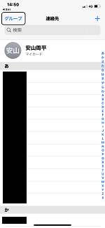
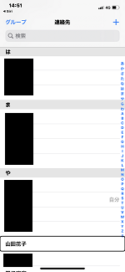
連絡先の登録と編集
連絡先の編集
2-C
❶
Siriを起動して｢連絡先を開いて｣と声をかけます。
❷
右スワイプを繰り返し、連絡先の中から編集したい相手を探します。
❸
編集したい相手を見つけたらダブルタップをし、その方の詳細情報に進みます。
連絡先アプリはホーム画面からジェスチャー操作でも開けます。
❷の手順の際にローターを｢見出し｣に切り替えて上下にスワイプすると、｢あ行｣、｢か行｣、｢さ行｣と行移動が行えます。編集したい相手の名前が並ぶ行まで進んだら、右スワイプに切り替えてひとつずつ読み進めていきます。※セクションの索引と同じです。

Slide 18
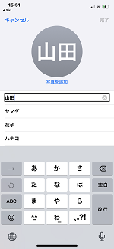
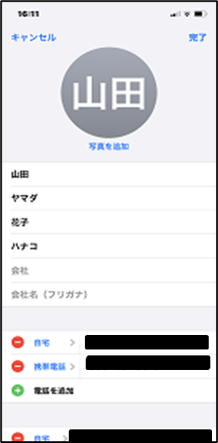
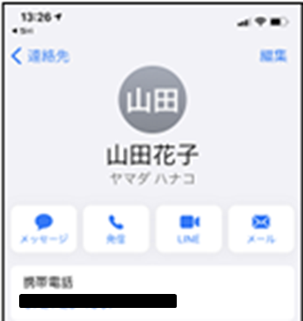
連絡先の登録と編集
連絡先の編集
2-C
❹
左スワイプで｢編集｣を選んだら、ダブルタップし、編集画面に進みます。
❺
右スワイプで編集したい項目まで進み、ダブルタップ後に編集を行います。
❻
タッチやスワイプで画面右上の｢完了｣を選び、ダブルタップします。
❻
❹
※ 各項目の入力前にダブルタップを忘れると、ひとつ前に入力していた項目の続きに文字が追加されてしまいますので注意してください。

Slide 19
連絡先の登録と編集
連絡先の編集
2-C
連絡先を削除する場合
❶
Siriを起動して｢連絡先を開いて｣と声をかけます。
❷
右スワイプを繰り返し、連絡先の中から編集したい相手を探し、ダブルタップして詳細情報に進みます。
❸
左スワイプで｢編集｣を選んだら、ダブルタップし、編集画面に進みます。
連絡先アプリはホーム画面からジェスチャー操作でも開けます。

Slide 20
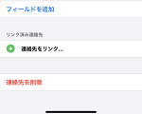
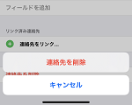
連絡先の登録と編集
連絡先の編集
2-C
❹
スワイプ等で｢連絡先を削除｣まで進んでダブルタップします。
❺
削除の警告メッセージが流れるので、スワイプ等で再び｢連絡先を削除｣を選びダブルタップします。​これで連絡先は削除されます。
※「連絡先を削除」はページの最後に書かれている項目のため、一気に最後の項目に移動できる｢４本指で画面の半分より下を１回タップ｣するジェスチャーをお勧めします。なお、画面の半分より上をタップすることで最初の項目に移動することもできます。​
※削除した連絡先は元に戻せないので注意が必要です。

